Slide 1
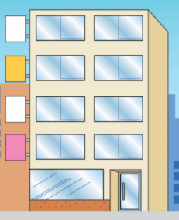
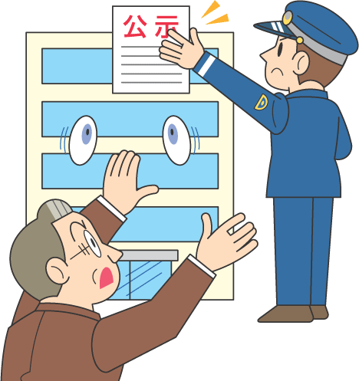

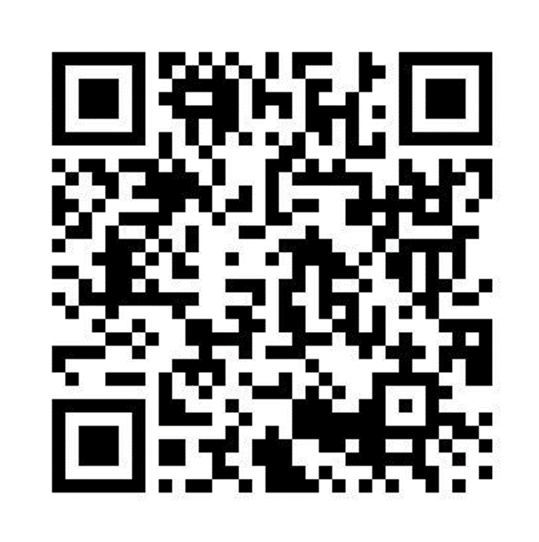
对于在考虑入驻商业租户的人
由于商业租户入驻或建筑物扩改建，您可能会在不知不觉中违反消防法。
请事先向消防本部预防科咨询。
★违反消防法事例
★违反消防法时
五楼办公室
五楼办公室
①小山市公布违规建筑物
四楼办公室
四楼办公室
在小山市网站等上，公布违规建筑物讯息，并向建筑物使用者通知危险。
三楼办公室
三楼办公室
二楼办公室
二楼办公室
一楼空房间
1楼 餐厅
②受到行政处罚
大众利用的餐厅或零售店搬入在办公楼的空房时，可能需要设置火灾自动警报系统。
根据消防法的命令或告发等，您可能会受到处罚。此外，接到命令后，将警告危险的标志设置在建筑物的入口和出口。
★必须通知
如果您在没有向预防科咨询并申请的情况下开始使用该租户，您在不知不觉中违反消防法，
结果就将会把您宝贵的客户和员工处于危险的！
新开店铺、餐厅等时，必须在开始使用前至少 7 天
向预防科提交《防火対象物使用開始届出書》 。
小山市消防本部 预防科 预防係
电话：0285-39-6657
传真：0285-31-0182
想了解更多信息，
请扫描左边QR码！
小山市テナント入居
搜索
●也可以通过搜索网站访问

